Slide 1
Arduino入门
数字端口、模拟端口和串口
This work is licensed under a Creative Commons Attribution-NonCommercial-NoDerivs 2.0 Generic License.

Slide 2
安全注意事项
请在接通电源之前保证电路连接正确，确保无短路现象
连接电路过程中请将电路板断电；
请勿将金属零件，标准件落在电路板表面，会将控制板烧毁；
连接电路时计算好使用的电阻，以防烧毁电脑和电路

Slide 3
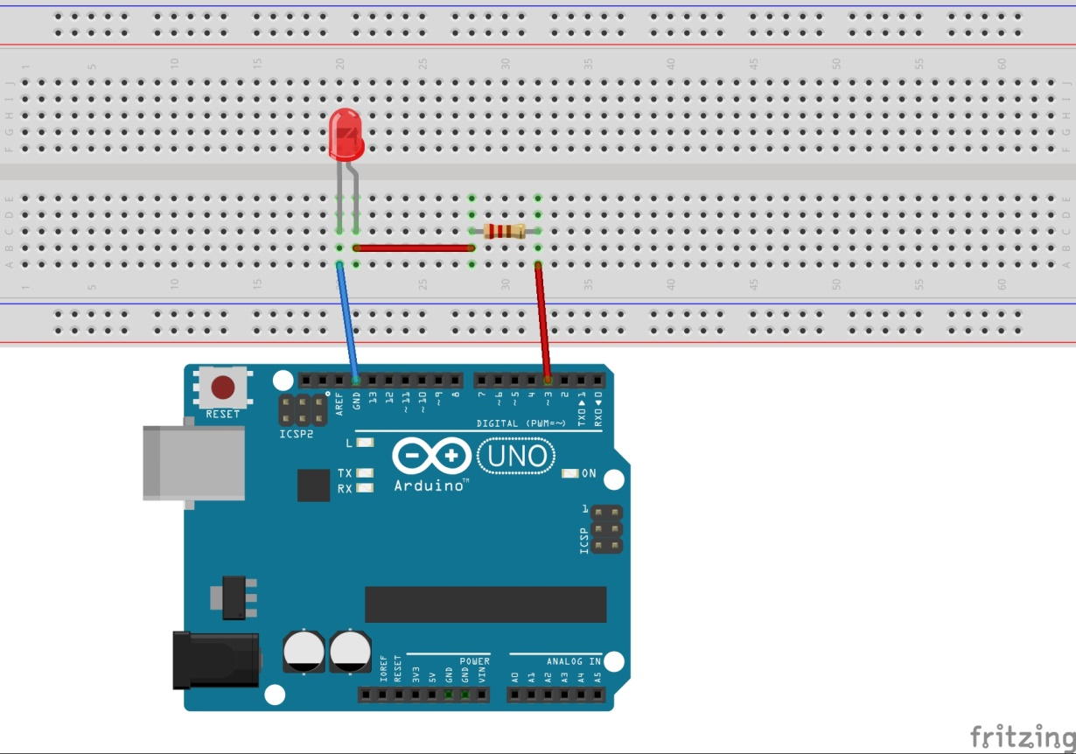
复习回顾
void setup() {
pinMode(2, OUTPUT);
digitalWrite(2,HIGH);
}
void loop() {
}

Slide 4
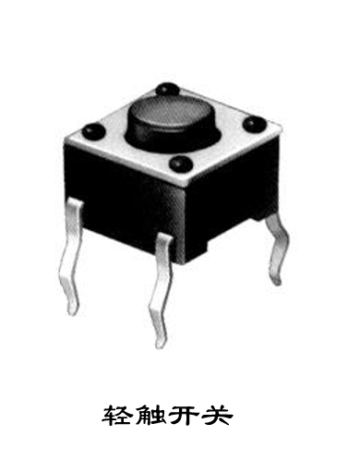
Project1 简单输入

Slide 5
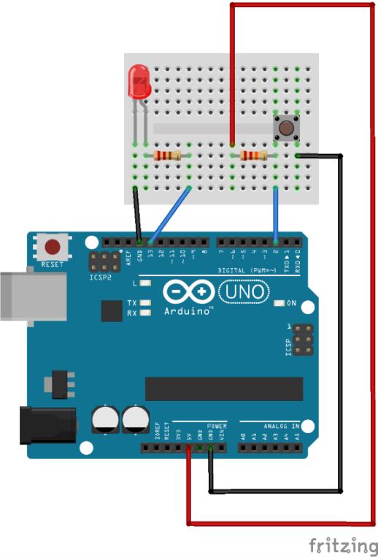
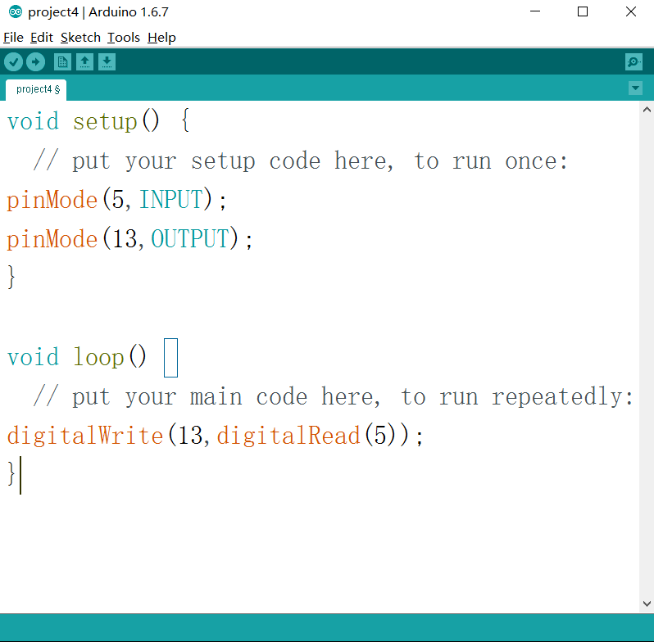

Slide 6
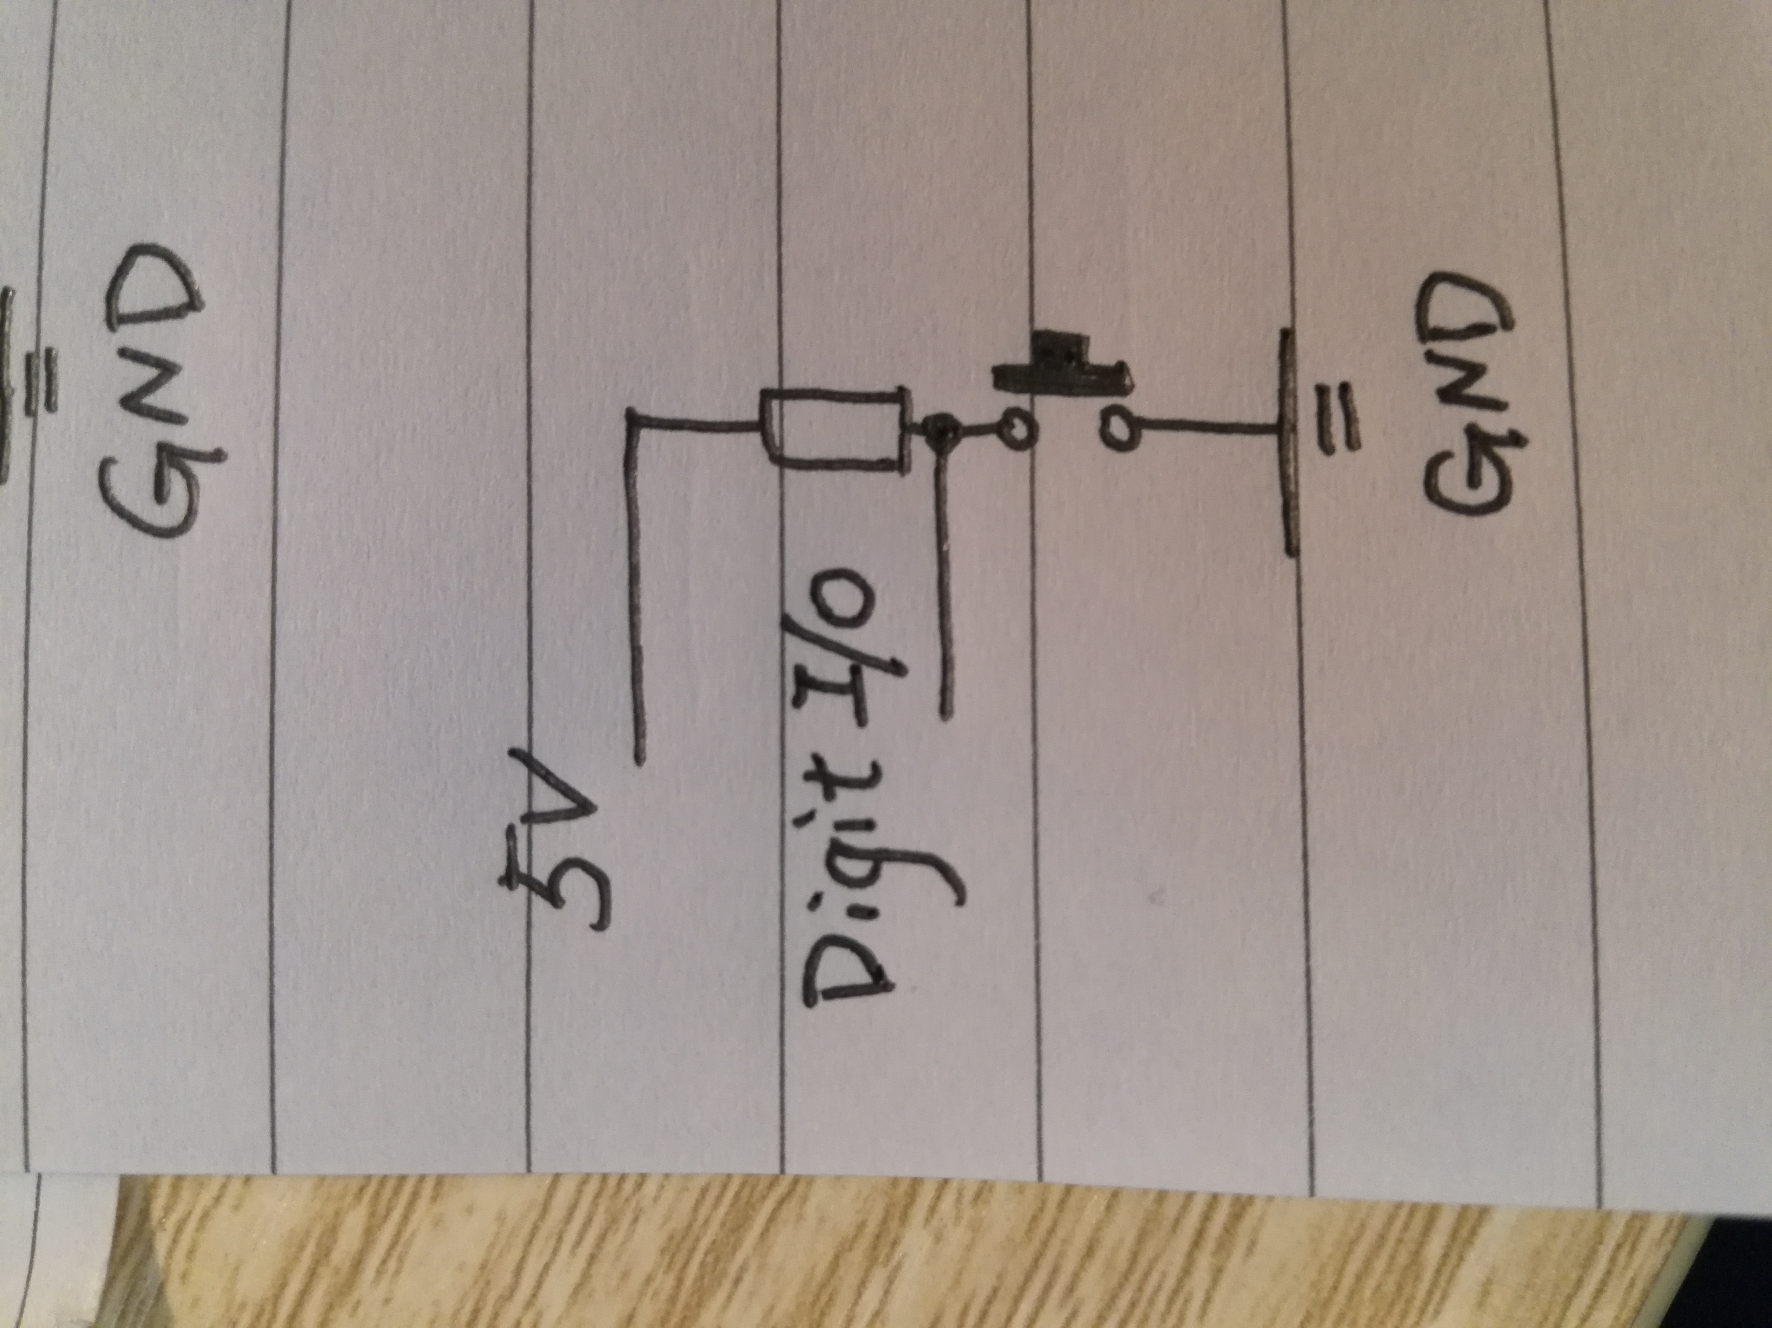
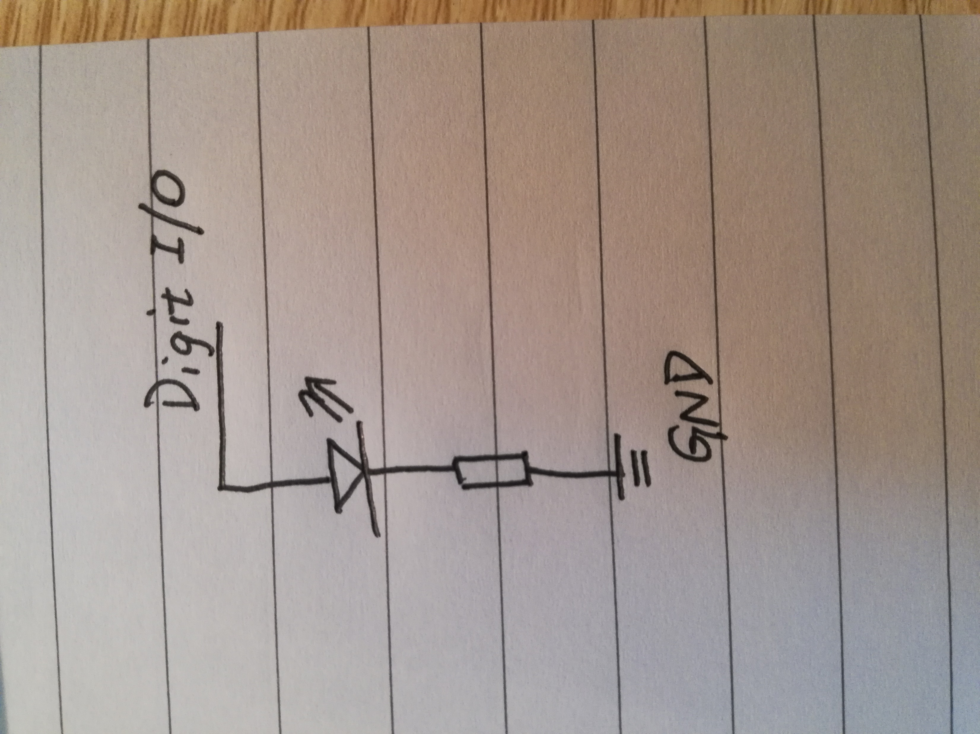

Slide 7
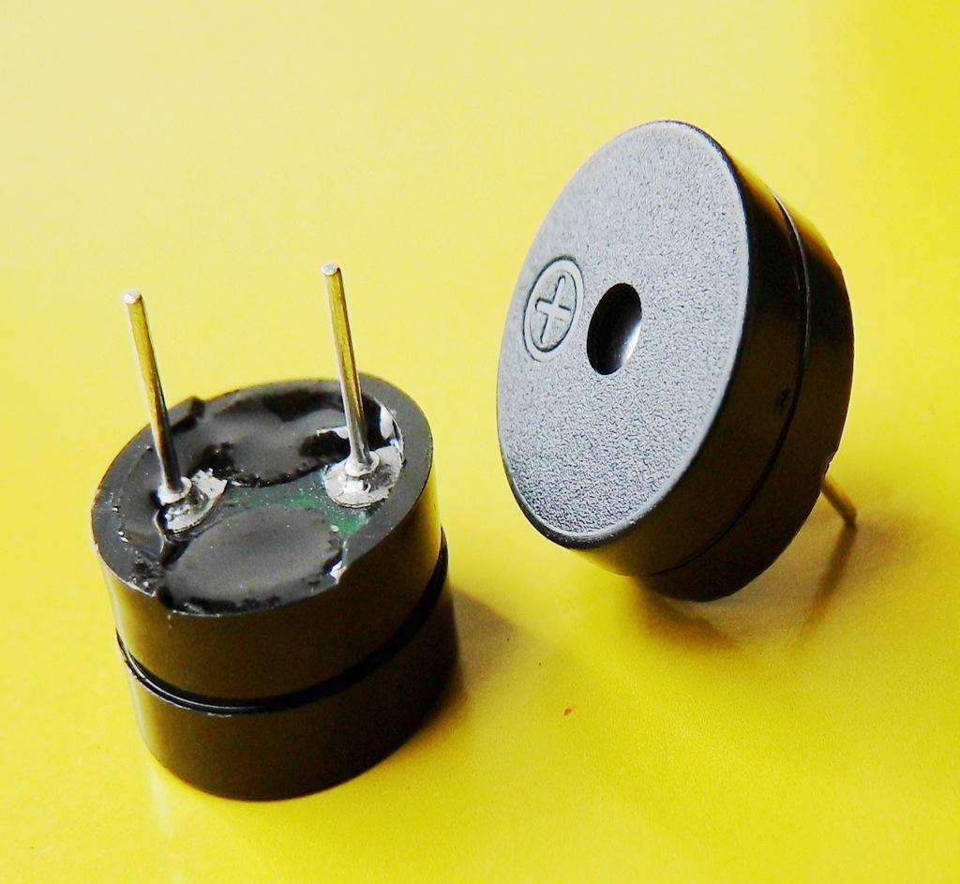
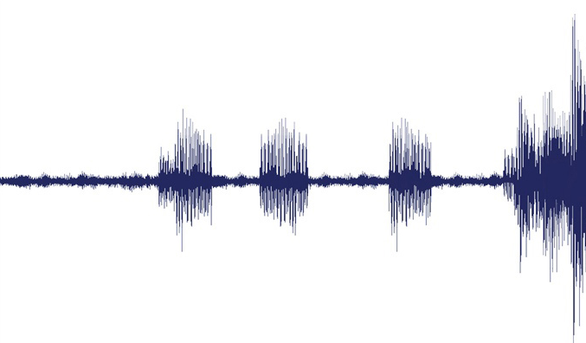
Project2 蜂鸣器

Slide 8
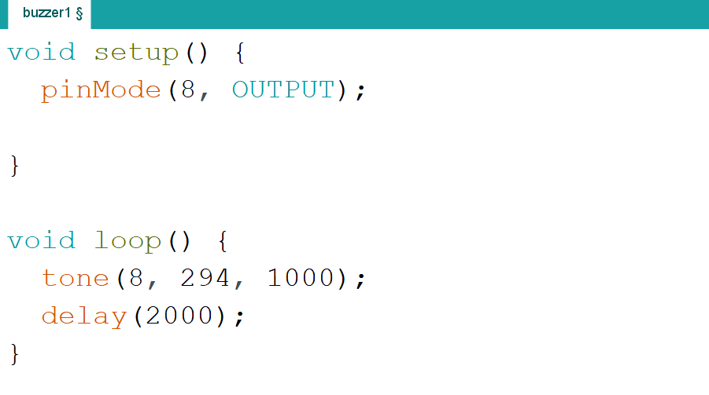
tone(pin, frequency, duration)
pin: the pin on which to generate the tone
frequency: the frequency of the tone in hertz - unsigned int
duration: the duration of the tone in milliseconds (optional) - unsigned long

Slide 9
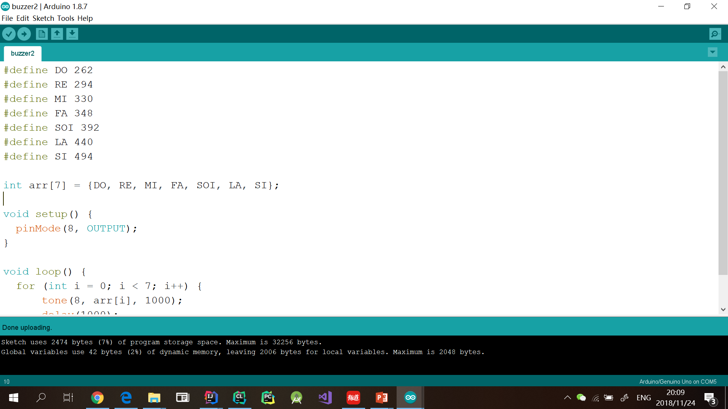
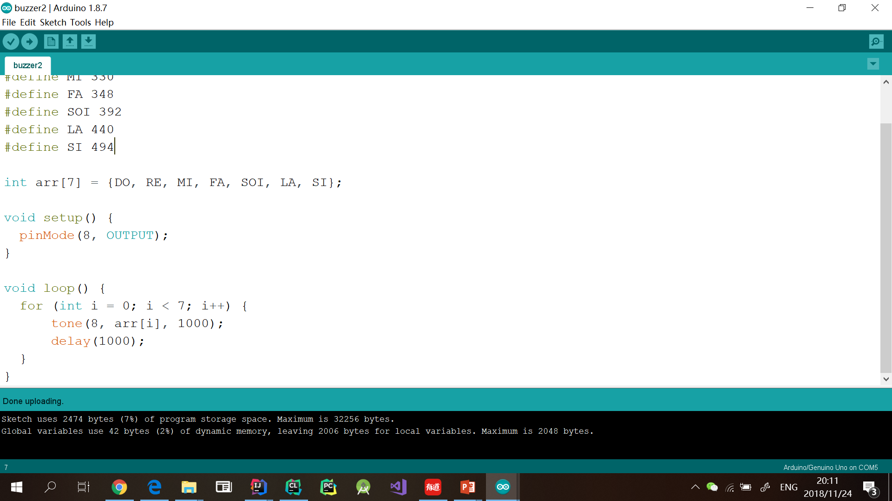

Slide 10
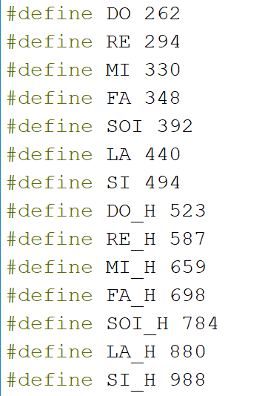
生日歌
5* 5* 6* 5* 1 7* 5* 5* 6* 5* 2 1 5* 5* 5 3 1 6 4 4 3 1 2 1

Slide 11
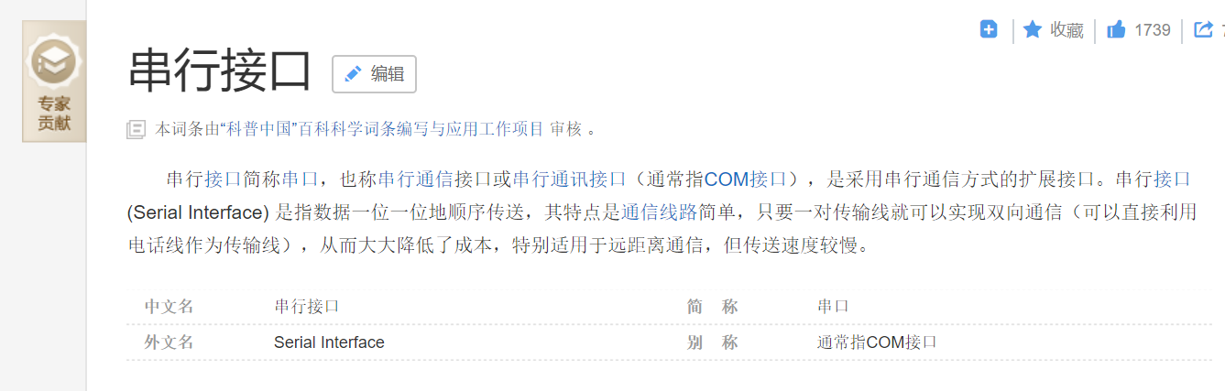
Project3 串口

Slide 12
波特率
Serial.begin(9600);
什么是波特率？
单片机或计算机在串口通信时的速率。例如9600bps表示9600bit/s，
表示每秒钟传输9600位。
计算机中常用的数据量单位
1 Byte = 8 Bits
1 KB = 1024 Bytes
1 MB = 1024 KB
1 GB = 1024 MB

Slide 13
串口语法
Serial.print(char);打印字符
Serial.println(string);打印字符串
Serial.println(string, DEC) 以十进制形式输出b的ASCII编码值，并同时跟随一个回车和换行符。

Slide 14
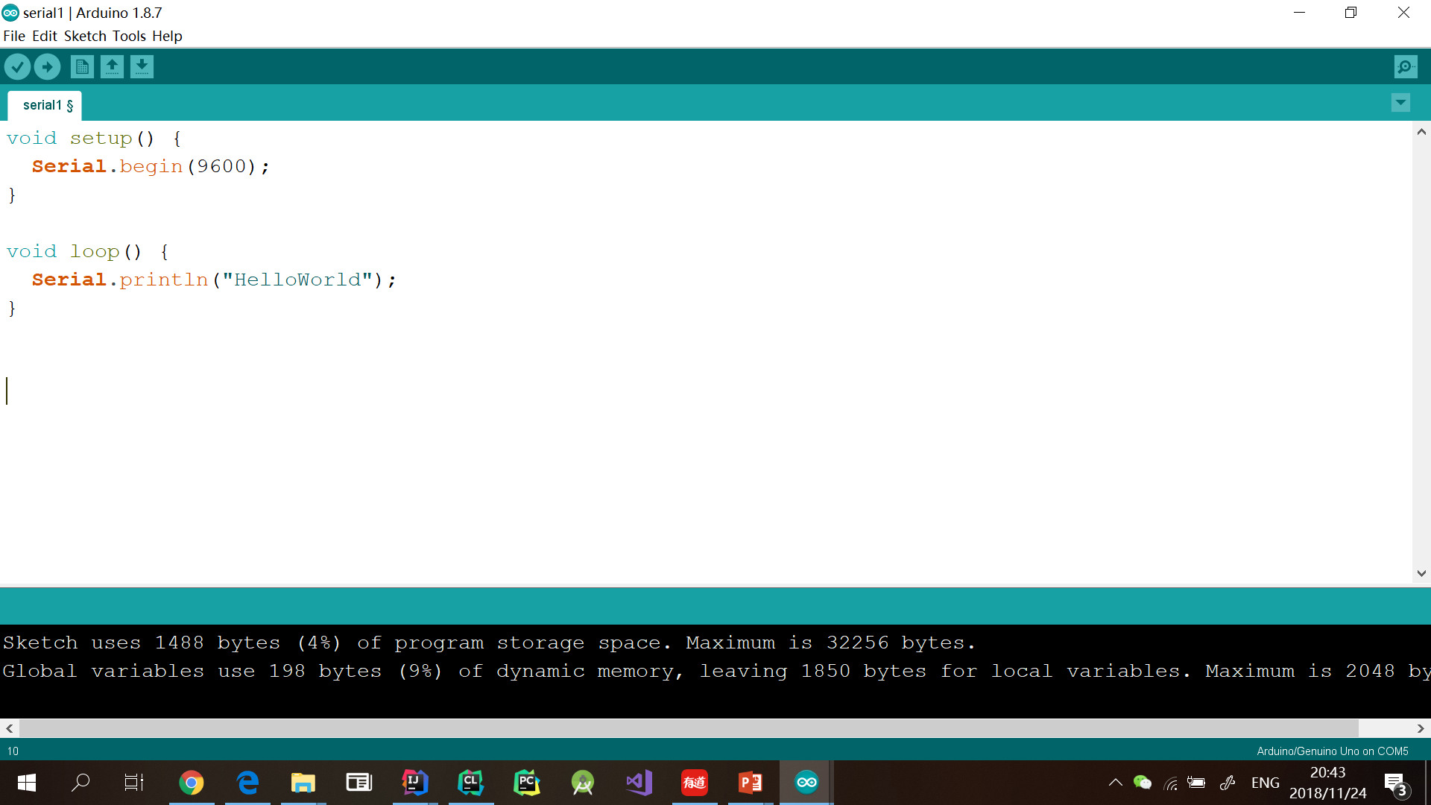
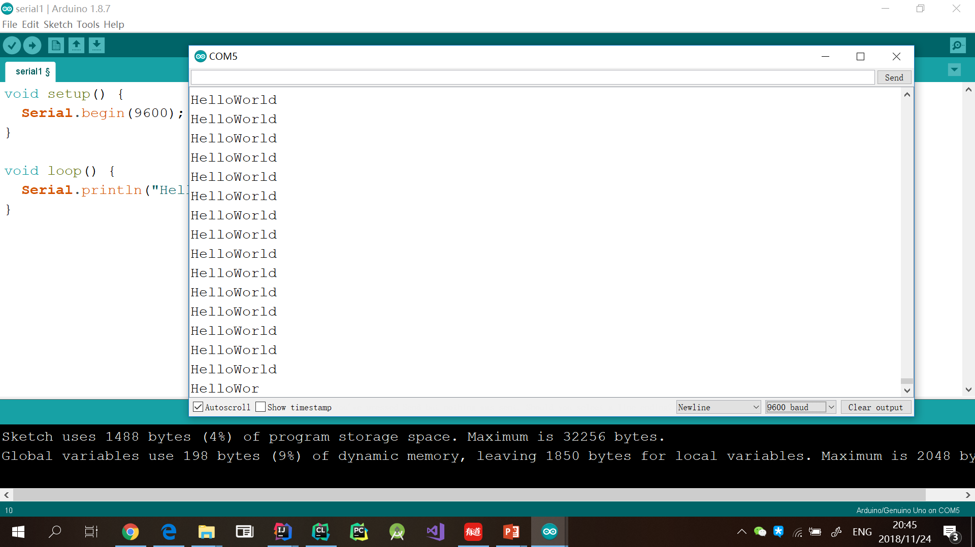

Slide 15


串口接收与发送
HelloWorld
HelloWorld

Slide 16
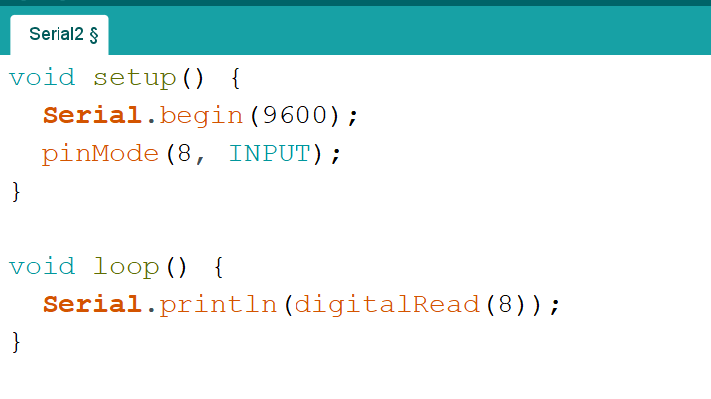

Slide 17
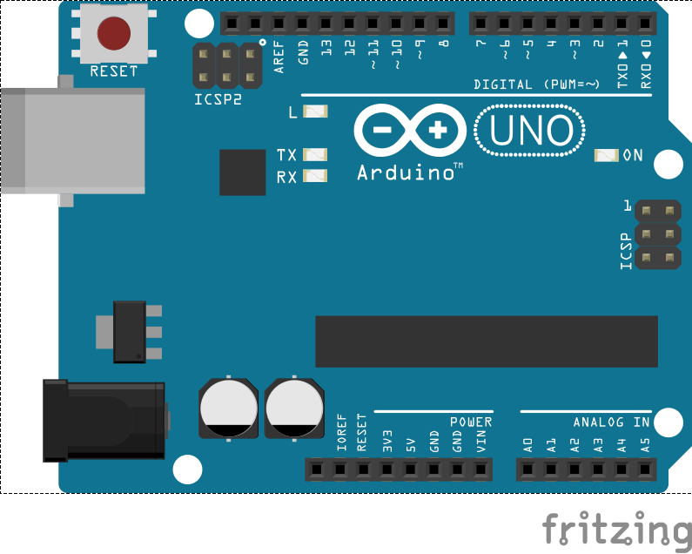
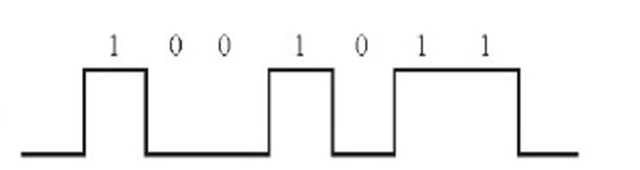
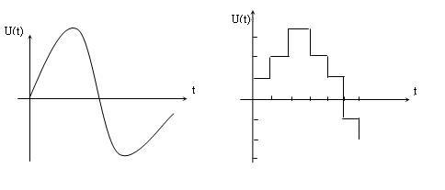
Project4 电位器
数字信号与模拟信号
有信号
没信号
高电平（HIGH）
低电平（LOW）
1
0
数字信号
模拟信号
电压的大小
模拟输入
使用Arduino模拟输入，我们可以测量0-5V的电压

Slide 18
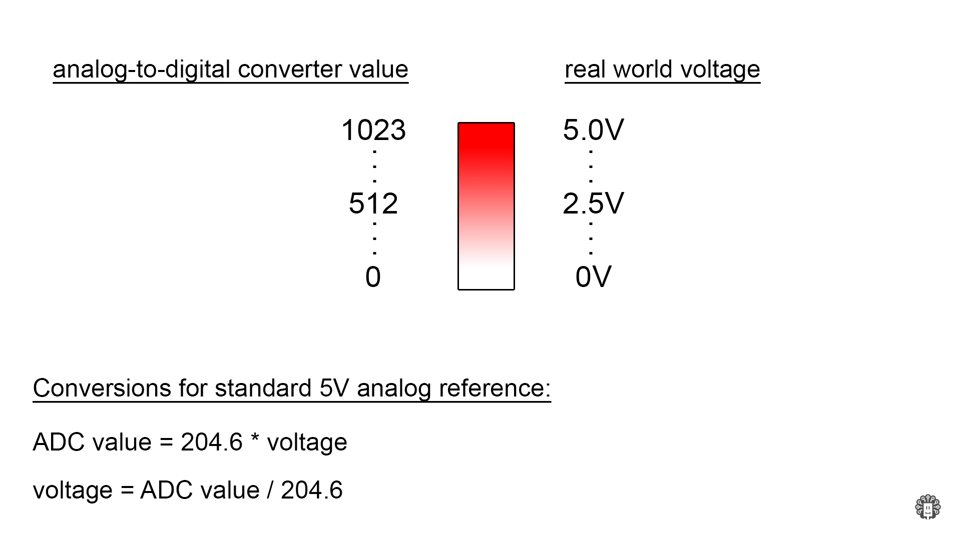

Slide 19
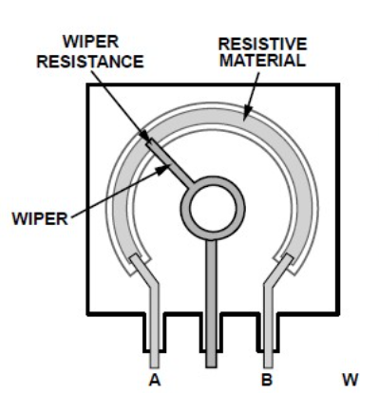
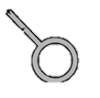
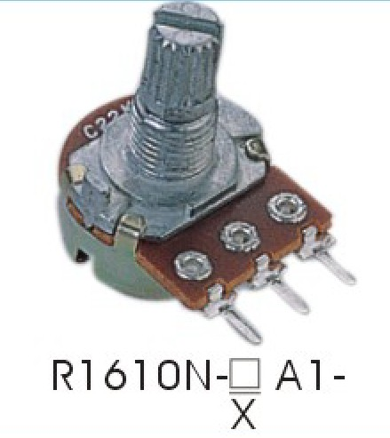
电位器
电位器是具有三个引出端、阻值可按某种变化规律调节的电阻元件。电位器通常由电阻体和可移动的电刷组成。当电刷沿电阻体移动时，在输出端即获得与位移量成一定关系的电阻值或电压。

Slide 20
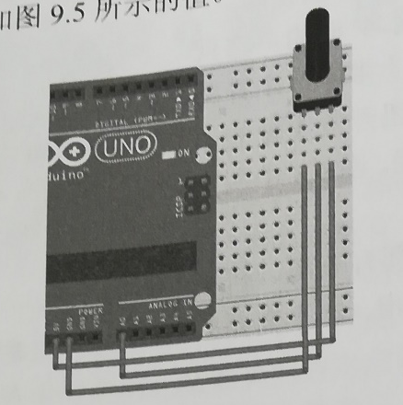
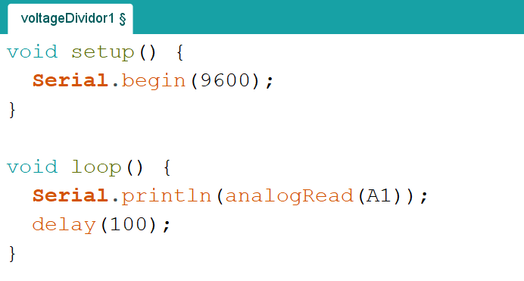

Slide 21
发光二极管的模拟输出
HIGH
LOW
0-255
analogWrite(pin, value);

Slide 22
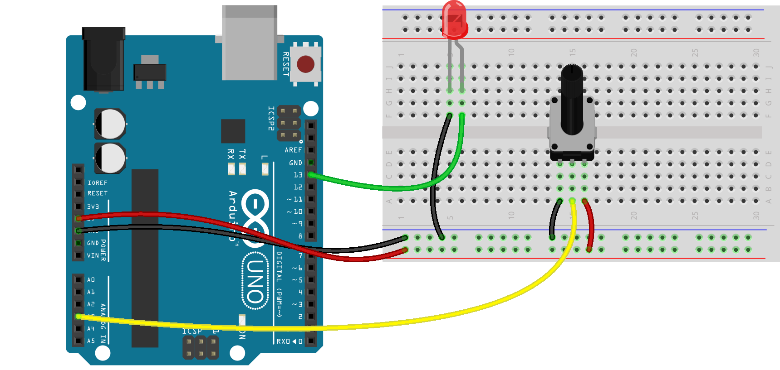

Slide 23
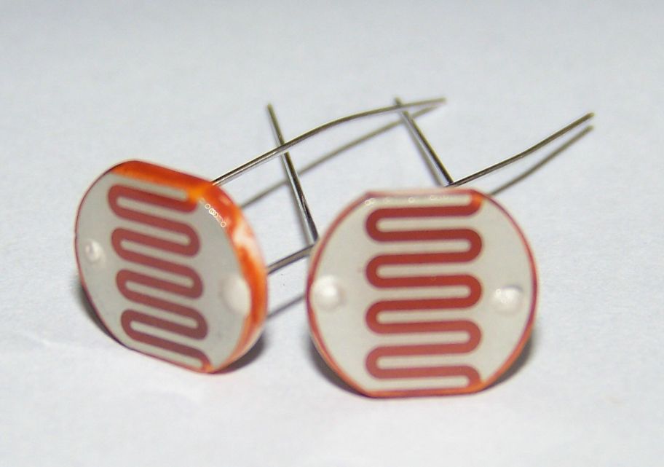
Project5 光敏电阻
光敏电阻器是利用半导体的光电导效应制成的一种电阻值随入射光的强弱而改变的电阻器，又称为光电导探测器；入射光强，电阻减小，入射光弱，电阻增大。

Slide 24
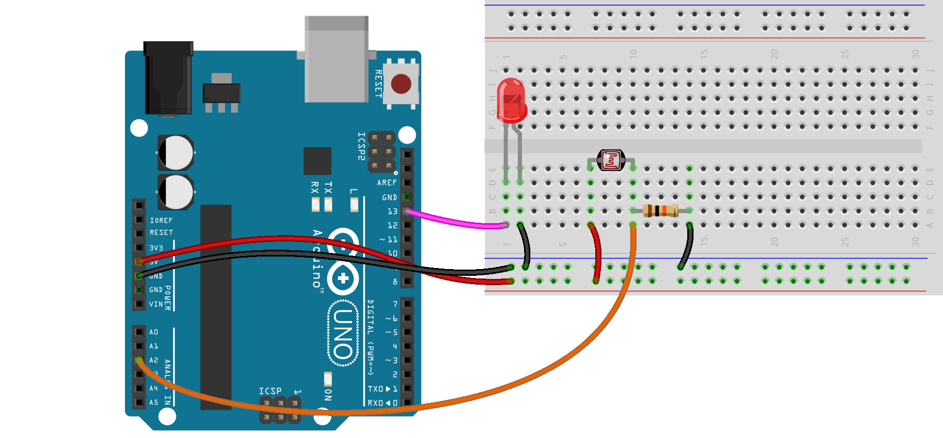

Slide 25

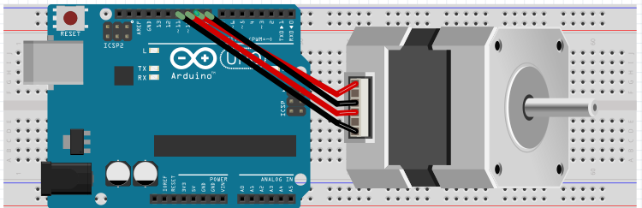
Project6 步进电机

Slide 26
复习回顾
数字端口与模拟端口
电子元件
数字端口的输入与输出
模拟端口的输入
串口

Slide 27

感谢聆听

